Slide 1
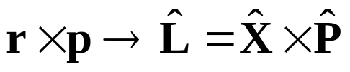


第五章 角动量理论
§22 角动量和转动群
§22-1 本章概述
轨道角动量的两个引入途径：
同经典角动量类比：
空间转动对称性：
自旋角动量：没有经典类比，与轨道角动量 有相同的对易关系，且

Slide 2






§22-2 空间转动
一、有限转动
1.基矢的转动关系
位形空间的无限小转动
转动变换定义为将位置矢量r和s变为
和
并对任意r和s，满足
的变换。
因此Q 是一个实的幺正矩阵
或

Slide 3
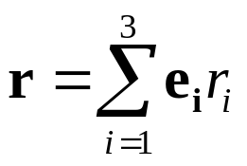
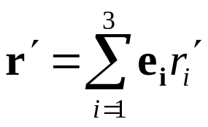
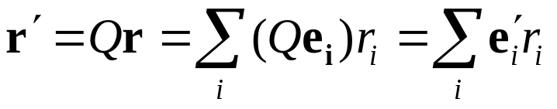

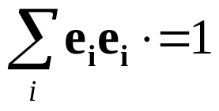
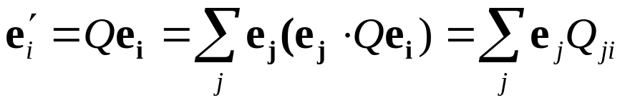


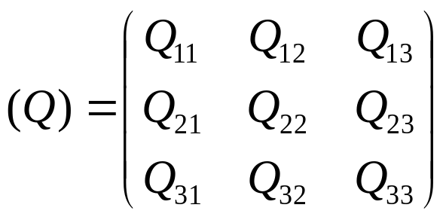
矢量r可写成
转动后成为
其中
表示基矢的转动关系。
利用3D位形空间的完全性关系
有
其中
是在基矢
下的转动矩阵元

Slide 4


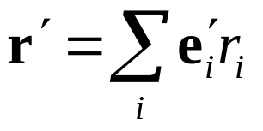
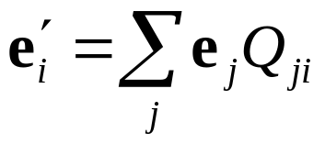
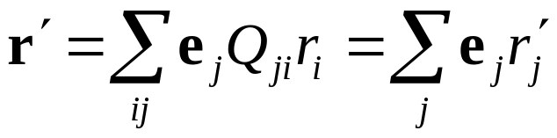
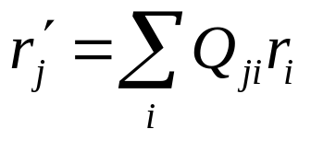
2. 分量的关系
同一基矢下新老两个矢量的分量
与
之间的关系
由（22.5）式知
由（22.6）式有
所以
得

Slide 5
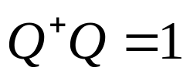



二、正当转动和非正当转动
1．3D转动群
对幺正变换矩阵 Q，有
取其行列式，则
所以
当 时，称此类转动为正当转动，
当 时，称此类转动为非正当转动。

Slide 6
任意多次正当转动相继进行，结果仍相当于一个正当转动；而两次或偶次非正当转动相继进行，则相当于一个正当转动，全部满足幺正条件的算符Q构成三维转动群，记为O(3)；全部正当转动的Q是O(3)的一个子群，记为SO(3)或三维正当转动群；而全部非正当转动的Q不是群，因为它不满足封闭性条件（两个非正当转动相乘是正当转动，属于SO(3)群）。

Slide 7

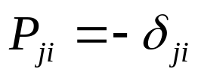

对空间反演算符P,
在转动的定义下也是一种转动，但由于
即
所以这种转动是非正当转动。任何正当转动继之以空间反演就成为非正当转动；非正当转动继之以空间反演就成为正当转动，所以三维转动群O(3)是三维正当转动群与空间反演群的直积群。

Slide 8



2. 三正交矢量的转动
三个正交的矢量若构成右手系的关系，则在正当转动变换之后仍然保持这种关系，而在非正当转动之后则变成左手关系；即若
则
若Q为正当转动
若Q’为非正当转动

Slide 9







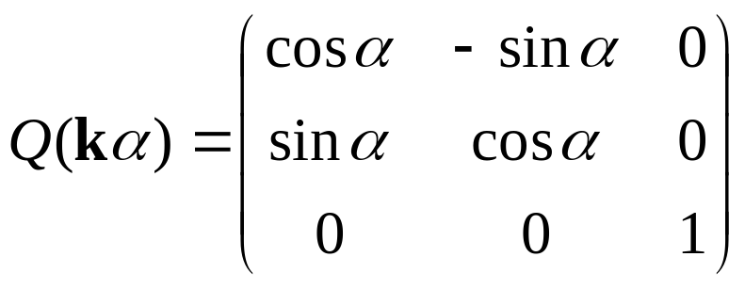
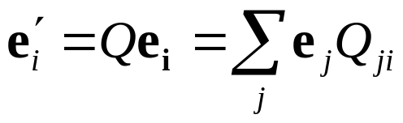
三、转动矩阵的构造
所有的正当转动都可以用两类简单的转动相继进行而达到，其中一个是绕z轴转 角
另一个是绕y轴转 角
因此有
注意这里是基矢的转动：

Slide 10
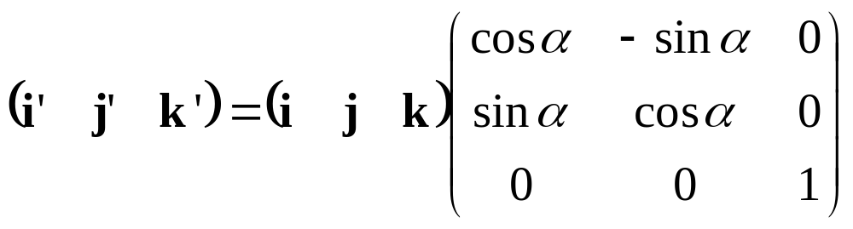
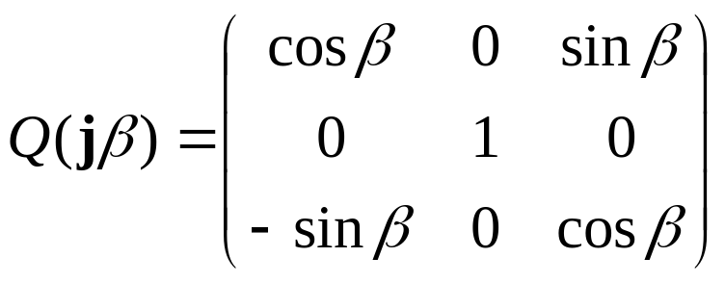


类似有
令： n与k的夹角为
n在xy平面上的投影与i轴夹角为
则

Slide 11







四、欧拉角
欧拉角是三个角：
用这三个参数表征所有的正当转动。
任何正当转动其最后位置和初始位置之间可以用以下三个转动得到
即先绕
轴转
，再绕
转
，再绕
转

Slide 12
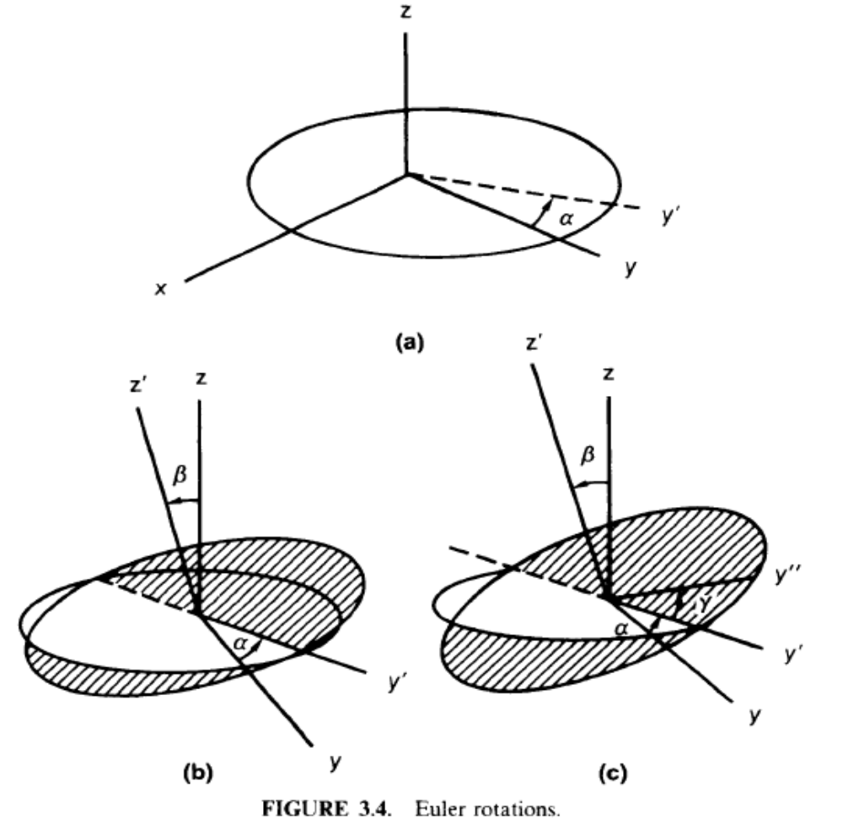

Slide 13





可以证明
注意此时转动的轴是固定的坐标系。
可得到
22.14式。
欧拉角的取值范围是：

Slide 14
§22-3 正当转动群
、研究转动群性质的基本思路
研究群的性质，主要是求群的全部不可约表示及其特征标。为达到这个目的，往往是找另一个与此群同构（或同态）的群，去求这个群的不可约表示，而后者往往是某一矢量空间中的变换矩阵群，因为求一个矢量空间中的变换的矩阵表示是很容易的事情。

Slide 15

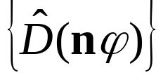



要研究正当转动群 的性质，由于这个群
与函数空间中的转动算符群
和Hilbert空间中的
转动算符群
同构，因而知道了
的性质，
的性质也就知道了。
二、SU(2)群的构造
SU(2)群是2D幺模幺正群，在一定条件下（选择适当的参数），可以使得正当转动群SO(3)与SU(2)保持同态关系，知道了SU(2)群的不可约表示，就可以知道SO(3)群的不可约表示。

Slide 16

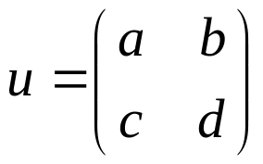
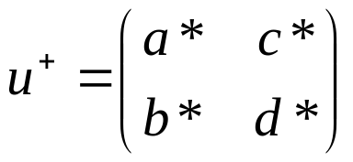



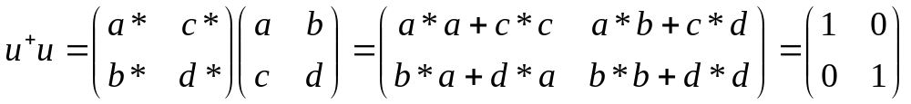
SU(2)群是全部行列式为+1的
复幺正矩阵的集合，其一般形式为
，
导致条件
①
而幺正导致条件 （
）

Slide 17





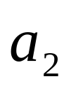

①
②
③
④
⑤
以上5式共包含以下6个实方程（其中
，
分别为
的实部和虚部）

Slide 18
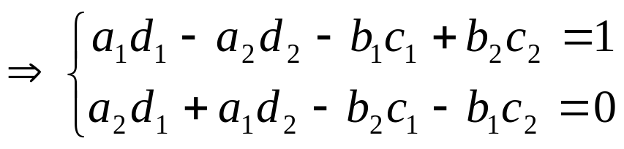


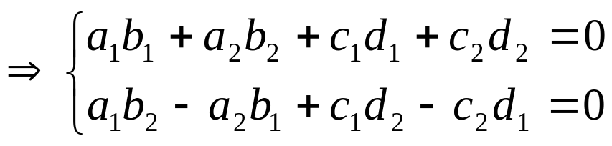
①
②
③
④⑤
可以证明，上述6个方程是线性相关的，独立的方程只有5个。矩阵中4个复变数有8个实参数，考虑到5个条件，故SU(2)群的每个群元由3个实参数确定，其一般形式可以写成

Slide 19
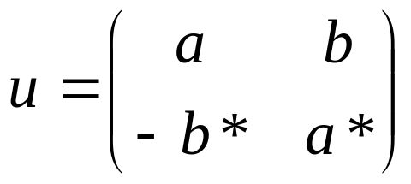

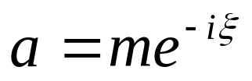
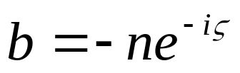

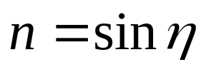
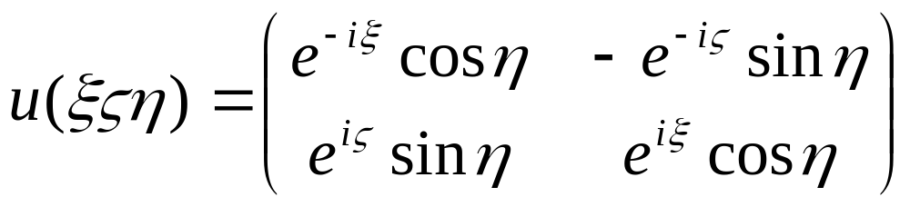
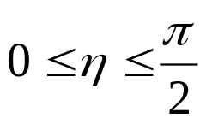


可取
而为使
再取
于是u的一般形式可写为
式中

Slide 20
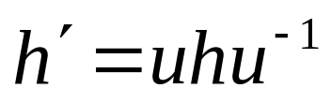
三、SO(3)与SU(2)的同态关系
1. u和Q的对应关系
为建立二者的关系，首先建立3D位形空间中的点r与一个2D复矢量空间中的算符（即矩阵）h的关系：
当一个SU(2)的群元u对算符h作幺正变换时，得到一个新算符

Slide 21
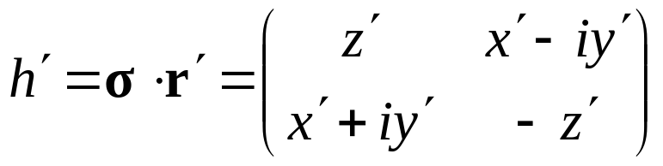



而h’又与3D位形空间中的另一个点r’ 对应
由于
所以
可见: 通过h算符作为桥梁，由一个SU(2)的元u可以把点r变成r’而保持其距原点的距离不变，即每一个u肯定与SO(3)中的某一个元等价，把这个元记为Q(u)，且
于是有

Slide 22
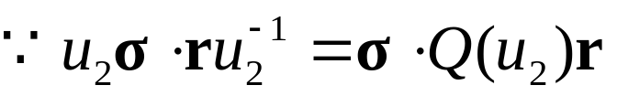
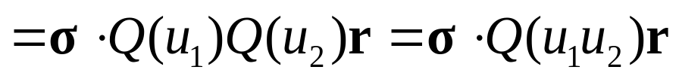
对于SU(2)中的两个群元u₁,u₂，有
这样SO(3)和SU(2)之间建立了同态关系，SO(3)群的表示也就是SU(2)群的表示。

Slide 23
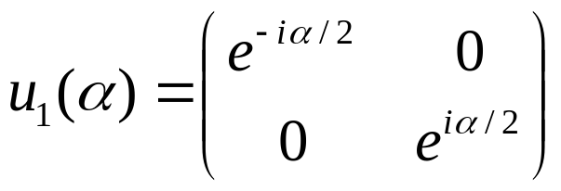
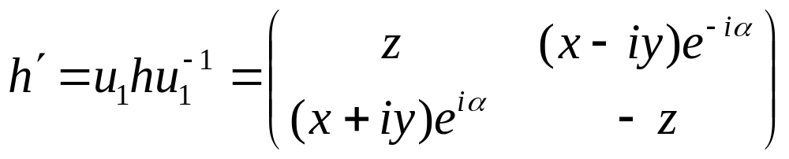
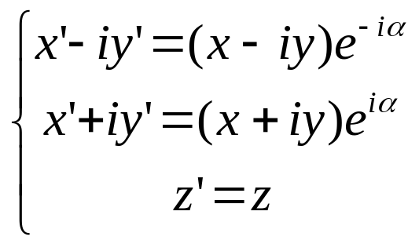
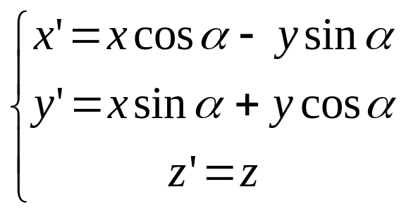
举例: 首先取u为一个一般的对角矩阵
又
比较得
即

Slide 24

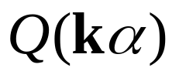
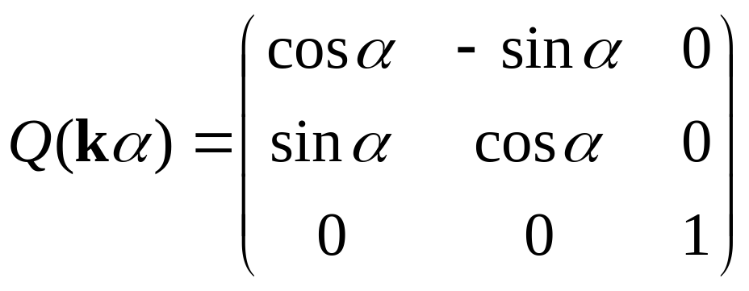
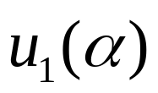
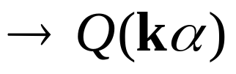
从r到r’的变换正是绕z轴转 角的
：
得到对应关系：
[22.21]
[22.11]

Slide 25
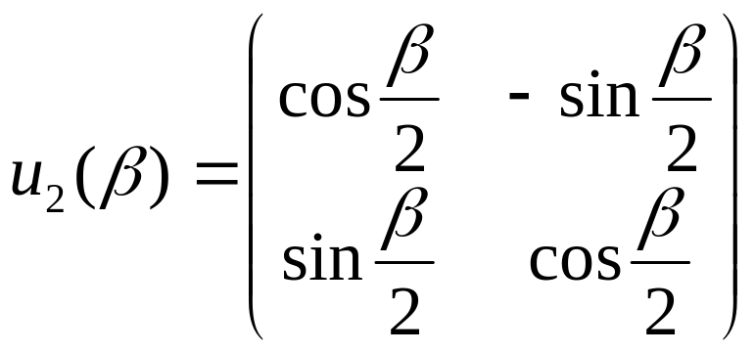
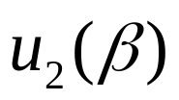


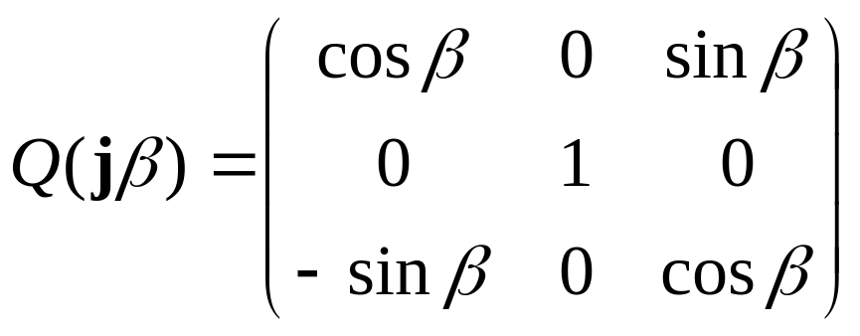

再取u为一般的实矩阵
可得
正好是绕y轴转 角的
对应，即
从而有
[22.23]
[22.12]

Slide 26

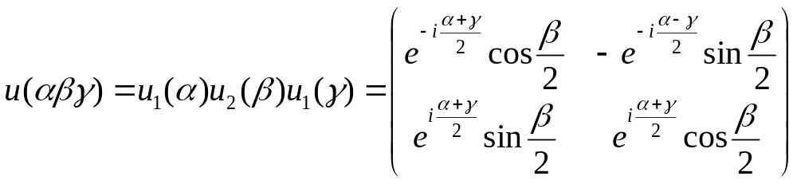







一般的
对应的是
这就是
的一般形式，与一般式比较
发现
因而

Slide 27
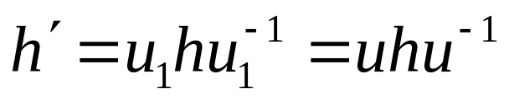
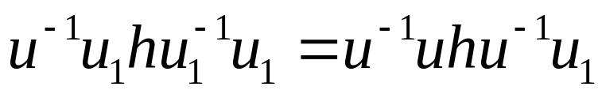
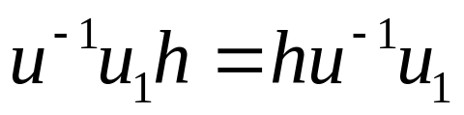

2. u和Q的同态关系
由
知， u和-u是与相同的Q对应的。
假设u₁和u产生同样的h’，即也与Q对应，则
两边左乘u⁻¹，右乘u₁：
因u,u₁都是幺正幺模矩阵，即u⁻¹u₁也是一个模为1的2×2矩阵，而
又显然是一个迹为0的
厄米矩阵，可以证明，同所有这种厄米矩阵都对易的2×2矩阵u⁻¹u₁只能是正的或复的单位矩阵。

Slide 28













证明： 已知
令
利用
可得
a. 当
时，
，
，但
可知
即
b. 当
时，
，
，
利用
，可得
，即
所以
，则
。
这就证实了与u对应相同Q的只有-u一个。
对应关系是二对一的同态关系。

Slide 29


四、SU(2)群的表示
  寻找一个群的表示的一般方法
a. 建立一个自变量空间，使得这个群本身成为自变量空间对称变换群，或者与其对称变换群同构。比如位置矢量及其变换群 {Q}。
    b. 建立一个这些自变量的函数空间作为表示空间。
利用
找出函数空间中与原来的群同构或同态的算符群，而函数空间中这个算符群的表示就是原来群的一个表示。比如函数变换算符群 。

Slide 30



    c. 表示的维数等于函数空间的维数。
为求群的有限维表示，必须找到一个有限维的函数空间，使得其中所有函数（矢量）在群的作用下都不跑出空间之外。
  2. SU(2)矩阵群的表示
    建立一个复2维的矢量空间。空间中一般矢量
的两个分量
（复数）便构成两个独立的自变量：

Slide 31






幺正矩阵
正好作为这种矢量的变换算符：
b. 建立表示空间。表示空间的基矢
应该是
的函数，基矢的数目就是表示的维数。
发现，变换
是
的线性变换。如果将基矢取为
的齐次多项式，就可以保证表示空间中的任意
函数变换后仍是同次的齐次多项式，满足表示空间
的封闭性条件。

Slide 32










可能的齐次多项式如下：
零次： 1； 即
1项
1次：
即
2项
；
2次：
即
3项
；
… … … …
次：
项
由于
次的齐次多项式共有
个线性无关的项，
所以若求
维表示，可取

Slide 33


将上面的基矢稍作变换，乘上一系数，
把2j+1维空间的基矢写成标准形式：
式中
共2j+1个。这是一般表示空间的基矢。

Slide 34








在2D自变量空间的变换u(a,b)之下，函数空间中的各基矢的变换为
由
，
有
于是
将此式按基函数
展开，展开系数就是表示矩阵
2j+1维

Slide 35



可以求出矩阵元：
这就是SU(2)群的2j+1维表示的一般形式。其中，n取分母上的四个阶乘都不为负的一切整数，
，
共2j+1个值。

Slide 36
五、表示
的性质
SU(2)群的所有整数维表示的主要性质有：
1. 这些表示都是幺正表示；
2.它们都是不可约表示；
3.它们是SU(2)群的全部不可约表示。
证明自阅

Slide 37




六、SO(3)群的表示
因为同SO(3)群的每一个群元
相对应的SU(2)群元
是
相当于

Slide 38











可得SO(3)群的群元表示矩阵元：
当j=l，即j为整数时，
当j=半数时，

Slide 39









下面写出j=1/2,1两种情况的表示矩阵D^{j}的明显形式，在矩阵中行和列的编号m’和m习惯上取由大到小的顺序，即m’大的在上面，m大的在左边。
计算
：由
，有

Slide 40




所以

Slide 41









可得

Slide 42






七、特征标计算
特征标是类的函数，而所有相同转角的转动
属于同一类，因为对
和
一定会有转动S（不止一个），将n轴转到n’轴：
即
和
同属一类。
所以求特征标就可以利用一个转角为
的最简单的转动，例如
则

Slide 43



所以特征标

Slide 44



§22-4 正当转动与角动量
现在设法找到正当转动群的全部不可约表示22.38式的基矢，因为它们有很强的物理意义。
一、正当转动群表示基矢的寻找
对于正当转动群，已经找到了一个算符群
以及位置表象中另一个算符群
这两个算符都与正当转动群
同态。

Slide 45





考虑了自旋变量之后，扩展为
利用表示基矢与表示矩阵的关系，设Hilbert空间中第j个不可约表示D^{j}的第m个基矢为
则有
首先取Q(nφ)为绕z轴的转动Q(kφ)，这时Q(kφ)的欧拉角形式为
而

Slide 46







于是按照22.49式，有
对
取导数
令

Slide 47





再取绕y轴绕
角的转动，这时
的欧拉角形式为
，由22.38式可求得
由此得
同样有

Slide 48



由以上二式得
由
又可得
（自证）
证明中有

Slide 49



证明中
和
会相互抵消，最后可得22.54式。

Slide 50



可知，在Hilbert空间中，正当转动群的表示基矢就是角动量J的本征矢量：
这是一个很重要的结论，它将转动群的表示同物理上的角动量的本证矢量联系了起来，因此有，

Slide 51







二、在态函数空间中寻找基矢
即在态函数空间中寻找
的表示基函数。
对22.49式
取j=l，并取位置
表象，令
则
由于
是
空间的函数，所以转角改为

Slide 52









首先取转动为
这时
而22.57式右边由于
函数，求和只剩一项，为
，左边由19.4式可得
所以
取上式两边的
，得
但是
是单位球面与z轴的交点，此点与
无关，应有

Slide 53



由以上两式（22.58和22.59）看，只有m=0时才能不为零，否则
只能为零，即
（f为常数）
因此又可得出
m=0的要求，使得j只能为整数l而不能取半数。（因为上面的特列说明m取值时要有0，如果j为半数的话，m取值时没有0，而是m=±1/2,±3/2…）因此函数空间只能成为转动群的奇数维（2j+1）的表示空间，而不能成为偶数维的表示空间。

Slide 54





讨论一个转动Q，使
成为(00)，即
而
这样的转动应是
，将此Q与22.61式代入下式
一方面有
另一方面有
所以

Slide 55




常数f可由归一化决定：
将此式对m求和：
右边因为有2l+1个m值，左边利用了

Slide 56







利用
的幺正性，于是
，
得
最后得转动群在函数空间的表示基矢的具体形式是

Slide 57




从上面在Hilbert空间中的讨论得知，这个表示基
矢一定是
和
的共同本征函数
于是得
这是球谐函数和表示矩阵元之间的一个关系。

